Slide 1
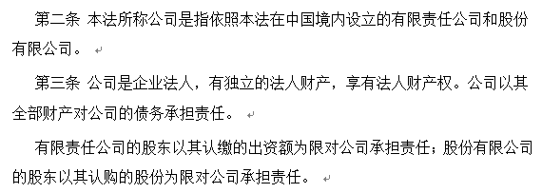
1.企业经营环境
公司法与公司制企业
<公司法>2014年
第二十四条 有限责任公司由五十个以下股东出资设立。
1人有限责任公司 1人
国有独资公司 1人
有限责任公司 2_50人
新政要求：
（1）取消注册资本要求；（2）年检改为年报
（3）方便注册；（4）推进诚信；
（5）注册资本实缴制改为认缴制

Slide 2
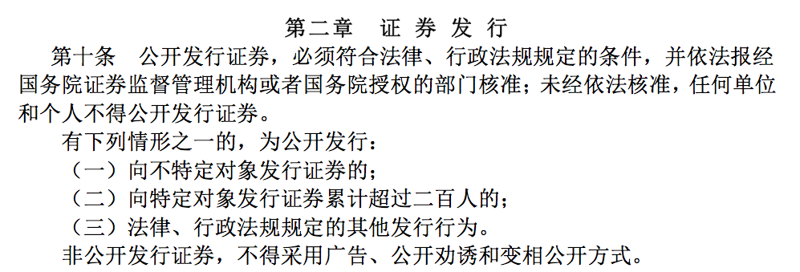
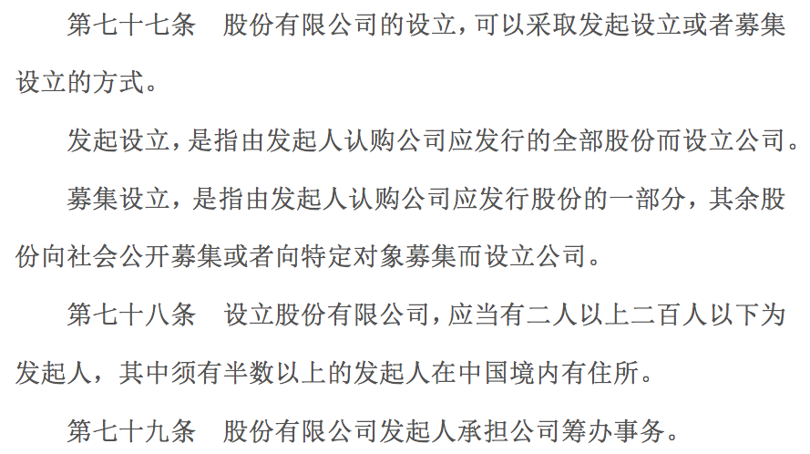
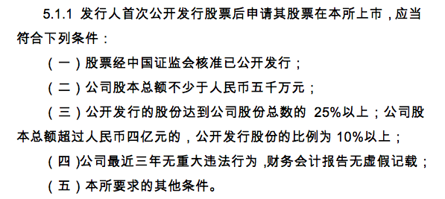
1.企业经营环境
公司法与公司制企业
《证券法》
《公司法》
关于设立股份有限公司
《上交所上市规则》
2014版
2023版未变

Slide 3
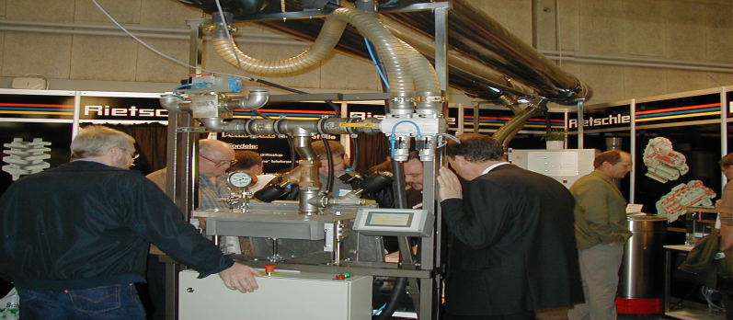
1.企业经营环境
Potential
Owner or Investors
潜在所有者或投资人
Notes:
百万富翁=millionare [,miljə'nεə]

Slide 4
1.企业经营环境
Owner/所有者
The owner is the person who owns shares in a enterprise.
Sometimes the owner creates the enterprise
Investors/投资人
Investors buy ownership in the company in the form of stock.
Investor are also owners
投资人也是所有者
Notes:
门卫有时可以不让小股东进公司大门。门卫=Guard；Doorman；gate man；gatekeeper
股权分散；equity diversify/ separation

Slide 5
1.企业经营环境
Founders of the business who also function as managers are called Owner-Mangers.企业创立人同时担当管理者，称为业主经理人
Owner-Managers
业主经理人
Management are the people who make operating decisions for the business, and conduct and control the daily business activities of the business.
管理者作出经营决策、指挥、控制企业日常经营活动
Management

Slide 6
1.企业经营环境
Creditors/债权人
Creditors lend money for a specific period of time and gain by charging interest on the money they lend.
借钱他人获取利息的人 银行是典型的债权人
Suppliers/供应商
Suppliers offer raw materials, spare parts, other things that your company needs in operating activities
提供企业经营活动所需材料、零配件的人

Slide 7
1.企业经营环境
Manufacturers either make the parts needed to produce its products or buy the parts from suppliers.
制造商采购配件、制造零件，组装产品出售的企业
Suppliers
供应商
Manufacturer
制造商
Final Product
产成品
Customer
客户

Slide 8
1.企业经营环境
公司法人权利与义务
法人财产权
举借债务权
法人诉讼权
签署契约权
法人与法定代表人

Slide 9
2. 会计信息系统
Managers
(internal)
内部人
有规则吗？
Reports
information
to decision
Makers
向决策者报告信息
Collects and processes
financial information
收集处理财务信息
Investors and Creditors
(external)
外部人
如何保证会计信息-会计准则
如何保证审计质量-审计准则

Slide 10



2. 会计信息系统
CAS
中国企业会计准则
国际财务报告准则
美国公认会计原则

Slide 11
2. 会计信息系统
会计信息系统
Financial Accounting System
Periodic financial statements and related disclosures财务会计系统
Managerial Accounting System
Detailed plans and continuous performance reports管理会计系统
External Decision Makers
Investors, creditors,
suppliers, customers, etc.
对外部决策者提供财务信息
Internal Decision Makers
Managers throughout the
Organization
向内部决策者提供信息

Slide 12
2. 会计信息系统
Statement of Cash Flows
现金流量表
Statement of stockholders Equity
股东权益变动表
Balance Sheet
资产负债表
Income Statement
损益表
Financial statements are the tools which supply information to outsiders
财务（会计）报告是向外提供信息的基本工具
管理会计向内部管理者提供经营管理决策所需信息

Slide 13
3. 复式记账系统
3.1会计等式与资产负债表
资产 = 负债 + 所有者权益
资产
负债
＝
所有者权益

Slide 14
3.复式记账系统
3.1会计等式与资产负债表
资产
企业过去的交易或事项形成的、由企业拥有或者控制的、预期会给企业带来经济利益的资源。
负债
企业过去的交易或事项形成的、预期会导致经济利益流出企业的现时义务。
所有者权益
企业资产扣除负债后，由所有者享有的剩余权益。

Slide 15
3.复式记账系统
3.1会计等式与资产负债表
资产=负债+所有者者权益
是资产负债表的基础
资产负债表（X年X月X日）
资产 | 负债
 | 所有者权益

Slide 16
3.复式记账系统
3.1会计等式与资产负债表
？资产例子
？负债例子
为了反映公司财务状况，资产、负债等应按照流动性进行分类列示。
资产负债表（X年X月X日）
流动资产 | 流动负债
 | 长期负债
长期资产
 | 所有者权益
投入资本
保留盈余

Slide 17
Asset examples/资产例子：
Cash on hand（库存现金）, Cash in bank（银行存款）, Account receivable（应收账款）, Raw Material（原材料）, work in process（在制品）, finished product（完工产品）, Plant（厂房）, Machinery（机器）, office equipment（办公设备）, etc.
Liability examples/负债例子:
Loan from bank（银行借款） (Long-term or short-term), loan from subsidiary, account payable（应付账款）, tax payable（应交税费）, salary payable（应付工薪）, bond（债券）, etc.
Shareholder’s Equity examples
/所有者权益例子:
Contributed Capital（投入资本）, Retained earnings（保留盈余）.

Slide 18
3.复式记账系统
3.2 企业利润和损益表
在经济业务中会产生一系列的收入并支出费用，两者相抵后，余额成为利润或亏损
利润 (损失) = 收入 – 费用
收入 是企业在日常活动中（销售商品或提供劳务等）产生的，与投入资本无关的，能够导致所有者权益的增加。
费用是企业在日常活动中发生的，与利润分配无关的，会导致所有者权益的减少。

Slide 19
3. 复式记账系统
3.2 企业利润和损益表
XXX 公司**年度
收益表/利润表
项目 | 金额
收入 | 1,000,000
费用 | 800,000
利润 | 200,000
损益表可以反映公司如何赚取利润、赚取了多少利润

Slide 20
Revenue examples/收入例子：
Sales Revenue（销售收入）,interest income （利息收入）
Expense examples/费用例子:
Cost of goods sold（销售成本），Sales expenses （销售费用）administrative expenses（管理费用）, financial expenses（财务费用）, income expenses（所得税费用）, etc.
Loss and profit /损益、利润:

Slide 21
3. 复式记账系统
3.2 企业利润和损益表
资产负债表与利润表的关系
资产负债表（期初）
资产1 A₁ | 负债1 L₁
 | 所有者权益1 E₁
利润表
资产负债表（期末）
资产2 A₂ | 负债2 L₂
 | 所有者权益2 E₂
项目 | 金额
收入₁₋₂ R₁₋₂
费用₁₋₂ Exp₁₋₂
利润₁₋₂ P₁₋₂
A_{t1} =L_{t1} + E_{t1}
P_{t1-2} =R_{t1-2} - Exp_{t1-2}
A_{t2} =L_{t2} + E_{t2}

Slide 22
3. 复式记账系统
3.2 企业利润和损益表
资产负债表与利润表的关系
A_{t2} = L_{t2} + E_{t2}
E_{t2} = E_{t1} + P_{t1-2}
A_{t2} = L_{t2} + E_{t1}+ P_{t1-2}
A_{t2} = L_{t2} + E_{t1}+ R_{t1-2}- Exp_{t1-2}
资产 + 费用= 负债 + 所有者权益+ 收入

Slide 23
3. 复式记账系统
3.3 T型账户
对于资产和费用类账户:
借
账户名
贷
增加
减少
+
-
借方合计
贷方合计
期末余额

Slide 24
3. 复式记账系统
3.3 T型账户
对于负债、权益、收入、利润类账户:
借
账户名
贷
减少
增加
_
＋
借方合计
贷方合计
期末余额

Slide 25
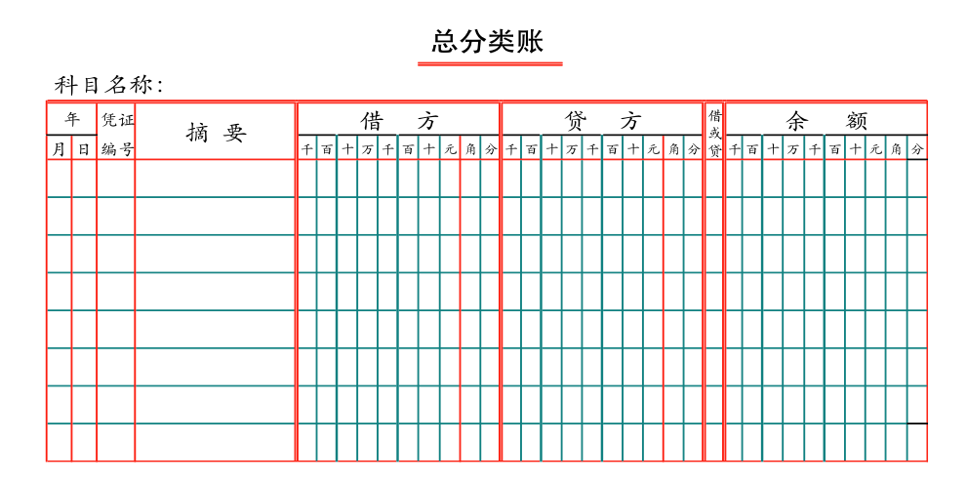
3. 复式记账系统
3.3 T型账户

Slide 26
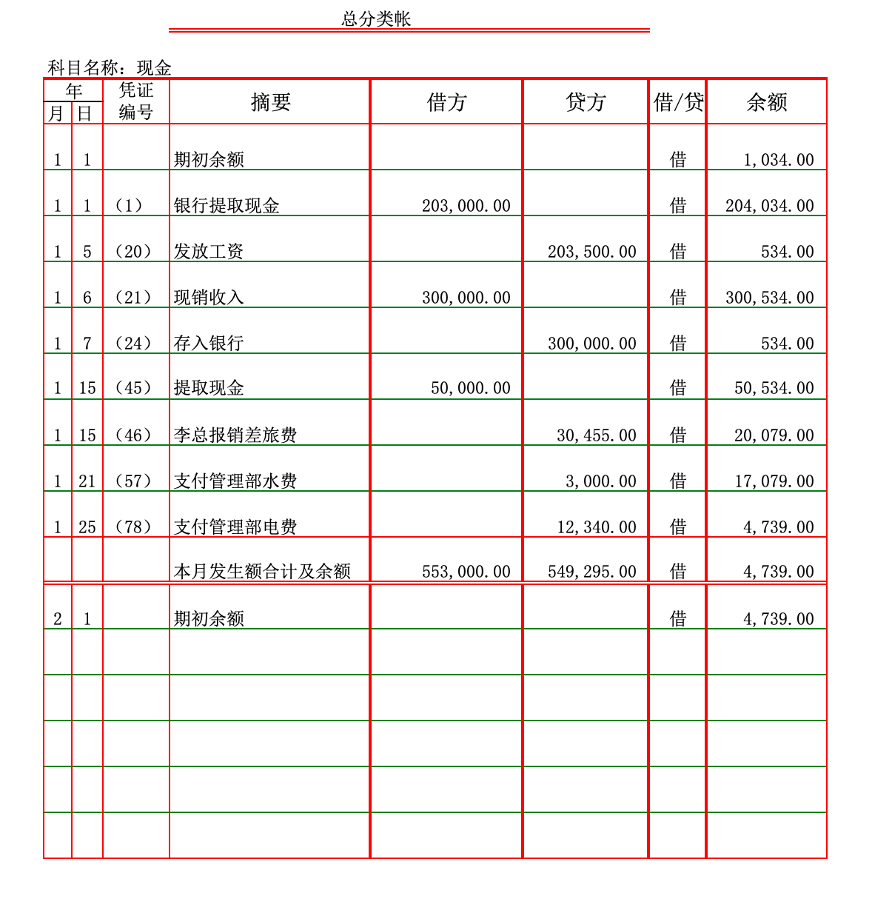
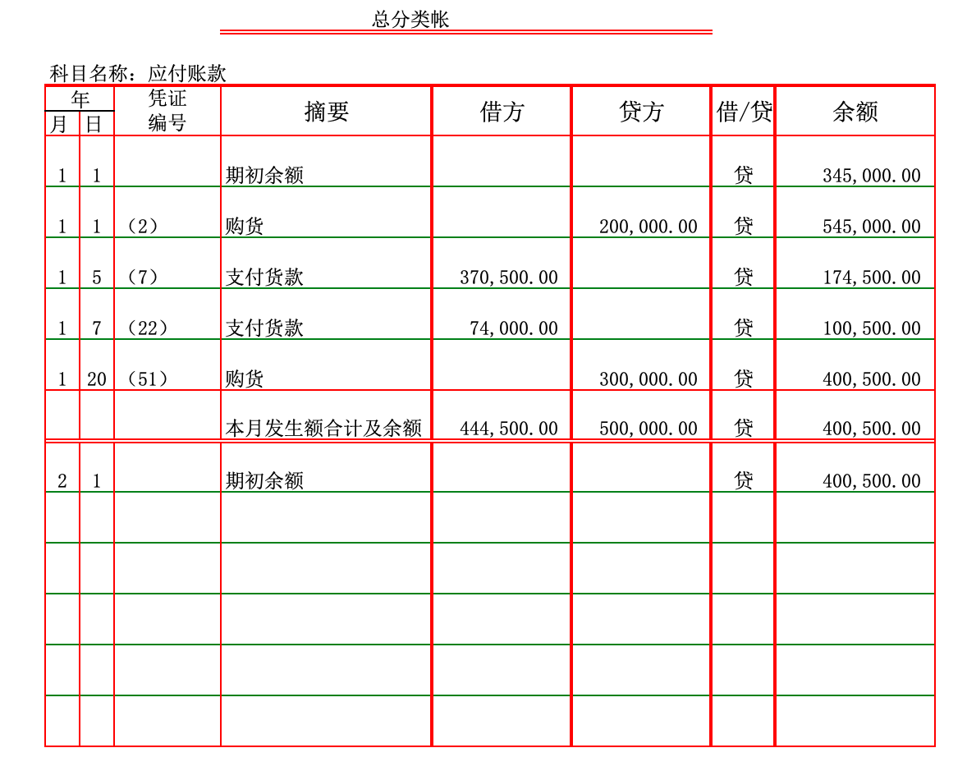
3. 复式记账系统
3.3 T型账户

Slide 27
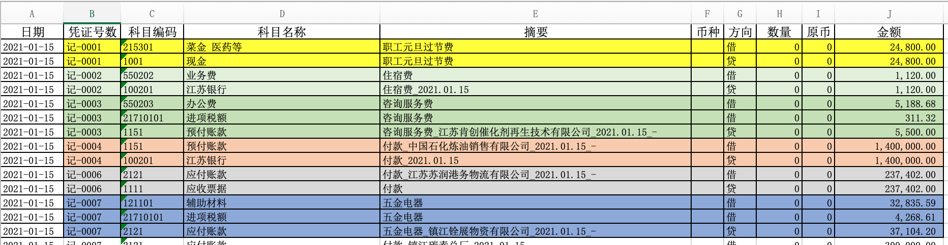
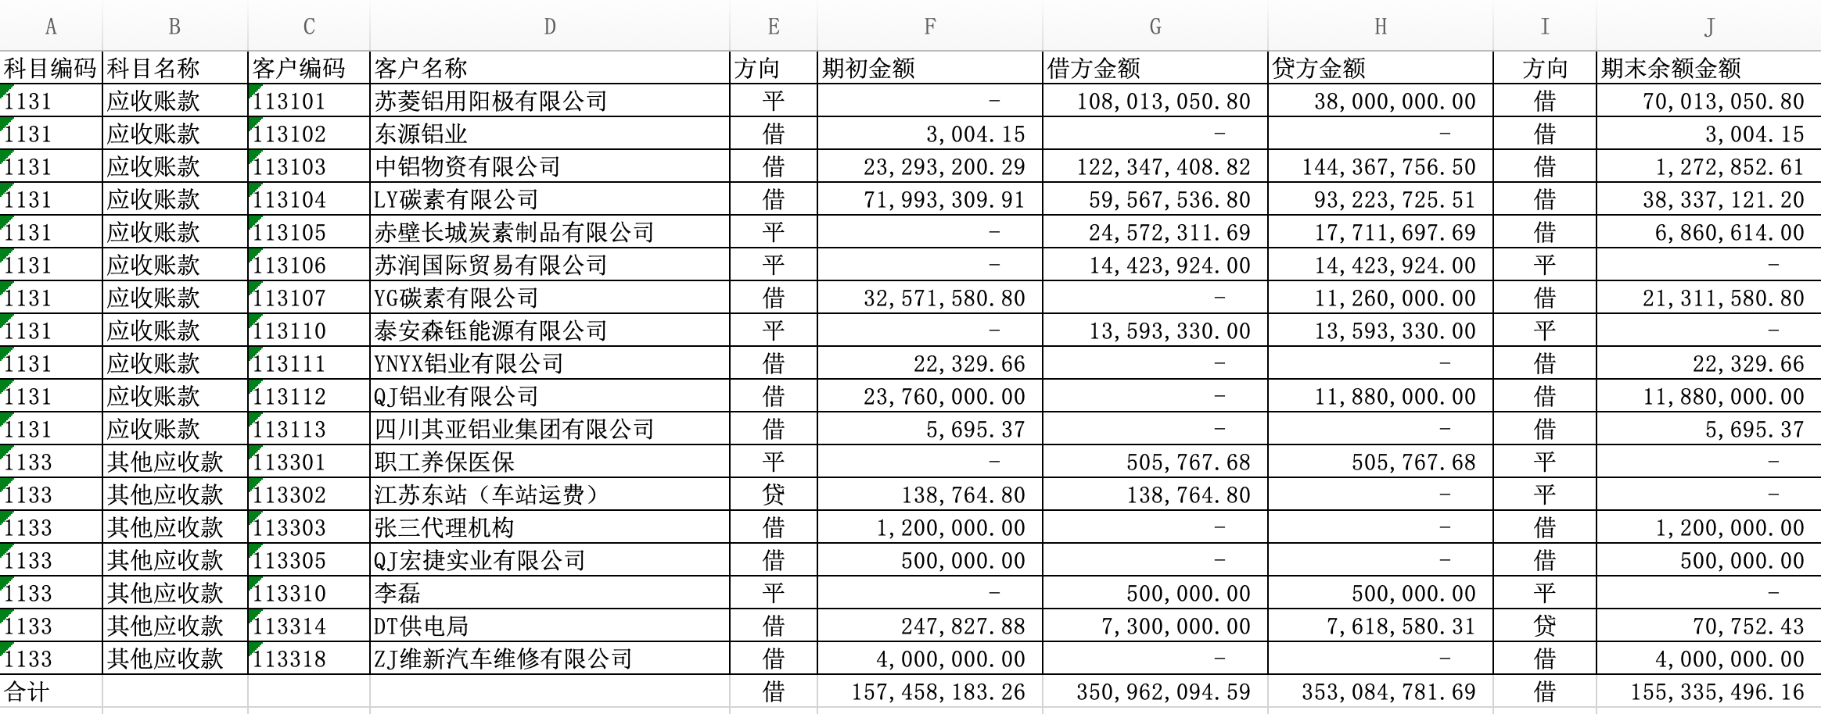
3. 复式记账系统
信息化下，日记账实例展示（用友软件）
信息化下，应收款项余额表（用友软件）

Slide 28
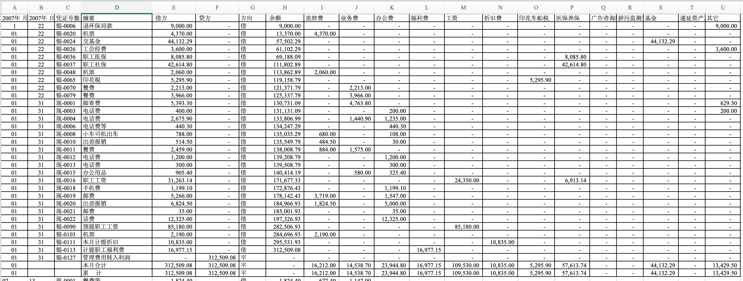
3. 复式记账系统
信息化下，管理费用（多栏式账户）（用友软件）

Slide 29
3. 复式记账系统
3.3 T型账户
例如“现金”账户
借
现 金
贷
1、银行提取现金 1000元
2、报销差旅费 500元
3、报销会议费 400元
4、李燕交回现金 700元
借方发生额合计1700元
贷方发生额合计 900元
期末余额 800元

Slide 30
3. 复式记账系统
3.3 T型账户
例如“应付账款”账户
借
应付账款
贷
期初余额 500,000元
1偿还货款 200,000元
2赊购材料一批 30,000元
3偿还货款 300,000元
4赊购辅助材料 4,000元
借方本期发生额合计 500,000元
贷方本期发生额合计 34,000 元
期末余额 34,000元

Slide 31
3. 复式记账系统
3.3 T型账户
资产 + 费用 = 负债 + 权益 + 收入
借
_{资产或费用}
贷
借
_{负债权益或收入}
贷
+
-
-
+

Slide 32
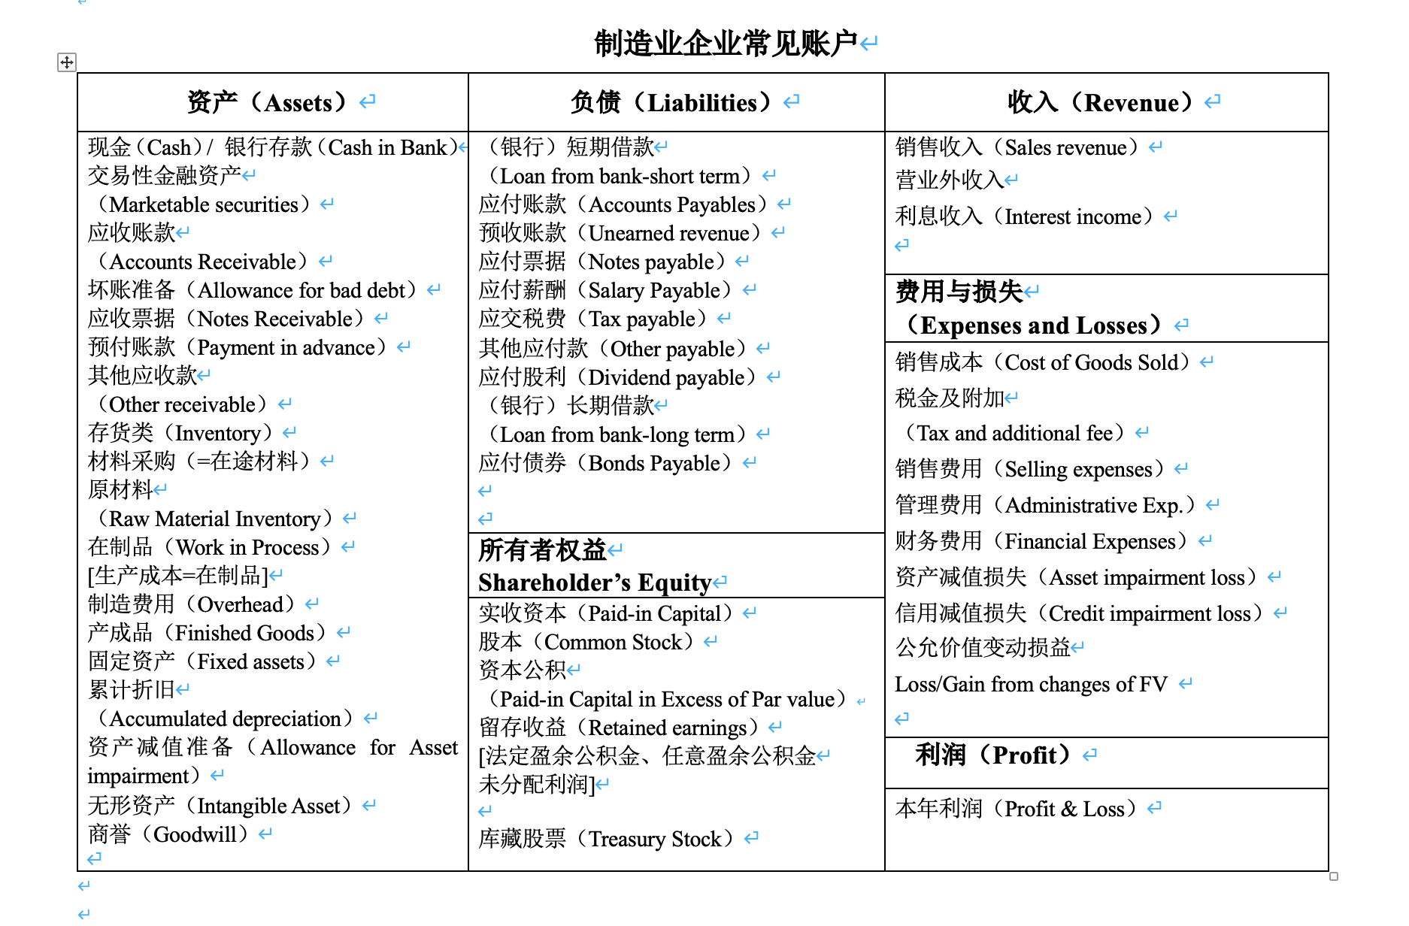
3. 复式记账系统
3.3 T型账户

Slide 33
3. 复式记账系统
3.4 复式记账法
举例:
1.企业收到投资者作为资本投入的50,000元现金。
资产₁ = 负债₁ + 所有者权益₁
+50,000 = 0 + 50,000
Dr.
现金
Cr.
Dr.
实收资本
Cr.
50000
50000
借：现金 50000
贷：实收资本 50000

Slide 34
3. 复式记账系统
3.4 复式记账法
Dr.
现金
Cr.
拓展——不同投资形式的资本投入
50000
货币资产投资
Dr.
实收资本
Cr.
Dr.
固定资产
Cr.
50000
300000
实物资
产投资
300000
100000
无形资产投资
Dr.
无形资产
Cr.
100000

Slide 35
3. 复式记账系统
3.4 复式记账法
Dr.
其他应收款
Cr.
拓展——现金的不同用途支付
5000
现金借给职工出差
Dr.
现 金
Cr.
Dr.
固定资产
Cr.
期初余额10000
5000
3000
现金购买办公设备
3000
1000
支付管理用水电
Dr.
管理费用
Cr.
1000

Slide 36
3. 复式记账系统
3.4 复式记账法
举例:
2.企业用10,000元采购商品M,款项已经用现金付讫.
资产 = 负债 + 所有者权益
50,000 = 0 + 50,000
+10,000 - 10,000 = 0
50,000 = 0 + 50,000
Dr.
库存商品-M
Cr.
Dr.
库存现金
Cr.
10000
10000
借：库存商品 10000
贷：库存现金 10000

Slide 37
3. 复式记账系统
3.4 复式记账法
例子:
3.企业以20000元现金的价款出售商品M。
资产 = 负债 + 权益
50,000 = 0 + 50,000
交易 :从销售角度，取得收入而增加资产。
资产 = 负债 + 权益 + 收入
+20000 (现金) +20000

Slide 38
3. 复式记账系统
3.4 复式记账法
例子:
4.M商品成本是 RMB10,000.
从成本的角度：由于商品M减少而产生的成本
资产 + 费用 = 负债 + 权益 + 收入
-10000 +10000 (销售成本)

Slide 39
3. 复式记账系统
3.4 复式记账法
例 3
Dr.
现金
Cr.
Dr.
销售收入
Cr.
20000
20000
收入20,000
借：现金 20000
贷：销售收入 20000
例 4
Dr.
库存商品-M
Cr.
Dr.
销售成本
Cr.
费用10,000
10000
10000
利润10,000
借：销售成本 10000
贷：库存商品 50000

Slide 40
3. 复式记账系统
3.4 复式记账法
5. 将收入和费用转入利润账户，便可以计算利润
Dr
销售成本
Cr
Dr
本年利润
Cr
Dr
销售收入
Cr
10000
10000
10000
20000
20000
20000
借：销售收入 20000
贷：本年利润 20000
借：本年利润 10000
贷：销售成本 10000
利润
10000
借：现金 2万
贷：库存商品 1万
贷：本年利润 1万

Slide 41
3. 复式记账系统
3.4复式记账法
6.将利润转入留存收益账户
Dr
留存收益
Cr
Dr
本年利润
Cr
10000
10000
利润10000
10000
借：本年利润 10000
贷：留存收益 10000
所有者权益

Slide 42
3. 复式记账系统
3.4复式记账法
7.公司宣告分配利润4000元
Dr
应付股利
Cr
Dr
留存收益
Cr
4000
4000
10000
4000
6000
借：留存收益 4000
贷：应付股利 4000
负债
所有者权益
假如用现金支付股利
借：应付股利 4000
贷：库存现金 4000

Slide 43
3. 复式记账系统
3.4复式记账法
_{复式记账的记账规律}
有借必有贷，借贷必相等！
Σ所有账户借方发生额=Σ所有账户贷方发生额
Σ所有账户借方余额=Σ所有账户贷方余额

Slide 44
3. 复式记账系统
3.4复式记账法
试算平衡表
科目名称 | 期初余额 |  | 本期发生额 |  | 期末余额
 | Dr. | Cr. | Dr. | Cr. | Dr. | Cr.
现金
应收账款
存货
。。。。。。
合计数

Slide 45
3. 复式记账系统
3.5会计核算过程
发票
原始凭证
证明业务确实发生的证据
银行对账单
银行账单
收据

Slide 46
3. 复式记账系统
3.5 会计核算过程
一个典型日记账的例子:
Jan. | 1 | Cash |  |  | 20,000
 |  |  | Contributed Capital |  |  | 20,000
会计分录 或
日记账分录

Slide 47
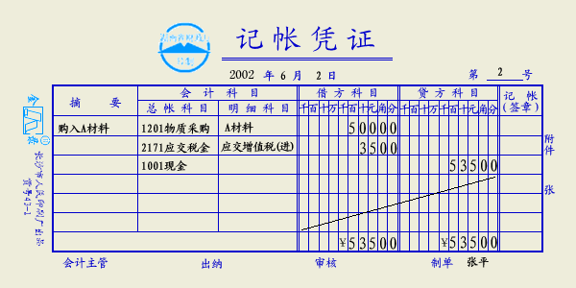
3. 复式记账系统
3.5 会计核算过程
我国的会计分录与记账凭证

Slide 48
3. 复式记账系统
3.5 会计核算过程
记账凭证
原始凭证
作会计
分录
过账

Slide 49
3. 复式记账系统
3.5 会计核算过程
编制财务报表

Slide 50
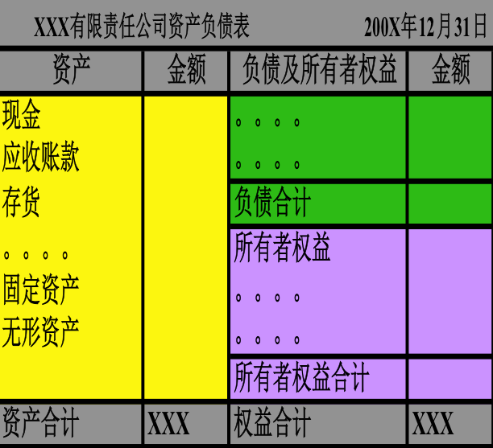
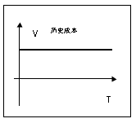
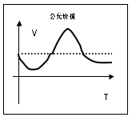
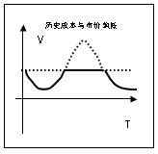
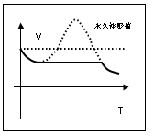
损益与计价的关系
Notes:
营业外收入:
主要包括非流动资产处置利得、非货币性资产交换利得、债务重组利得、政府补助、盘盈利得、捐赠利得等。
营业外支出：
主要包括非流动资产处置损失、非货币性资产交换损失、债务重组损失、公益性捐赠支出、非常损失、盘亏损失等

Slide 51
损益与计价的关系
利润表（20XX年度）
项目 | 金额
一、营业收入
减：营业成本
。。。。。。
资产减值损失
信用减值损失
。。。。。。
加：其他收益
。。。。。。
公允价值变动收益
。。。。。。
二、营业利润
。。。。。。
Notes:
营业外收入:
主要包括非流动资产处置利得、非货币性资产交换利得、债务重组利得、政府补助、盘盈利得、捐赠利得等。
营业外支出：
主要包括非流动资产处置损失、非货币性资产交换损失、债务重组损失、公益性捐赠支出、非常损失、盘亏损失等

Slide 52
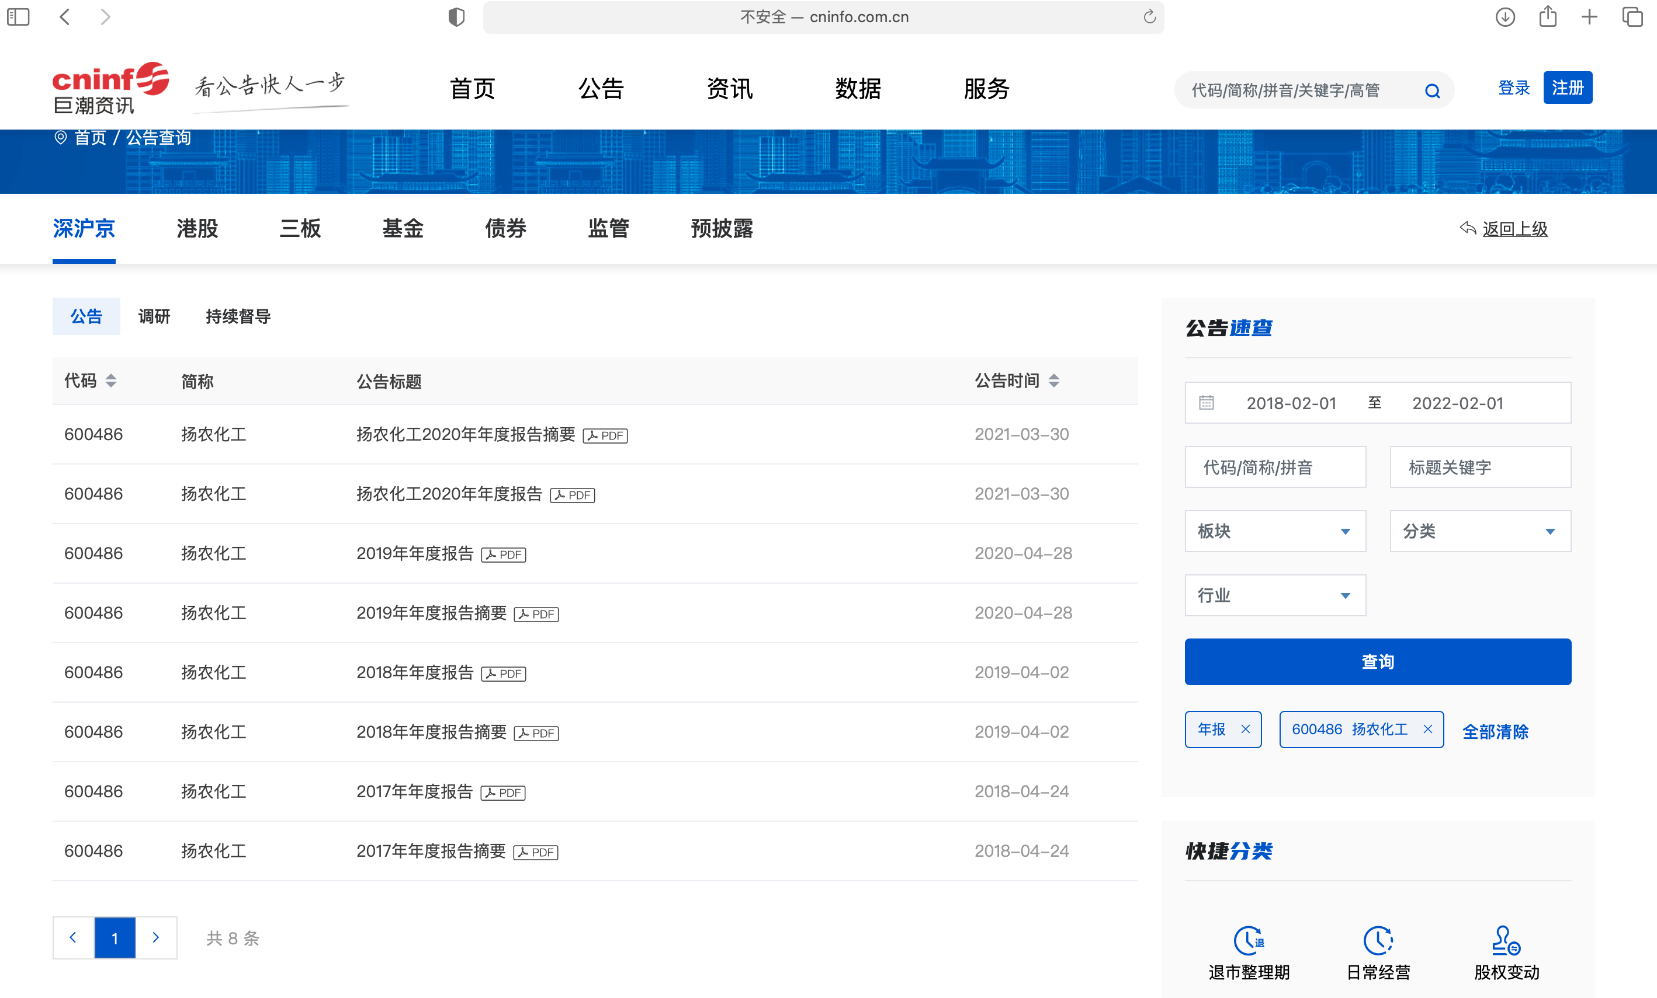
4. 财务报表举例
上市公司报表导读
国内上市公司

Slide 53
4. 财务报表举例
上市公司报表导读
国外上市公司（苹果公司）

Slide 54
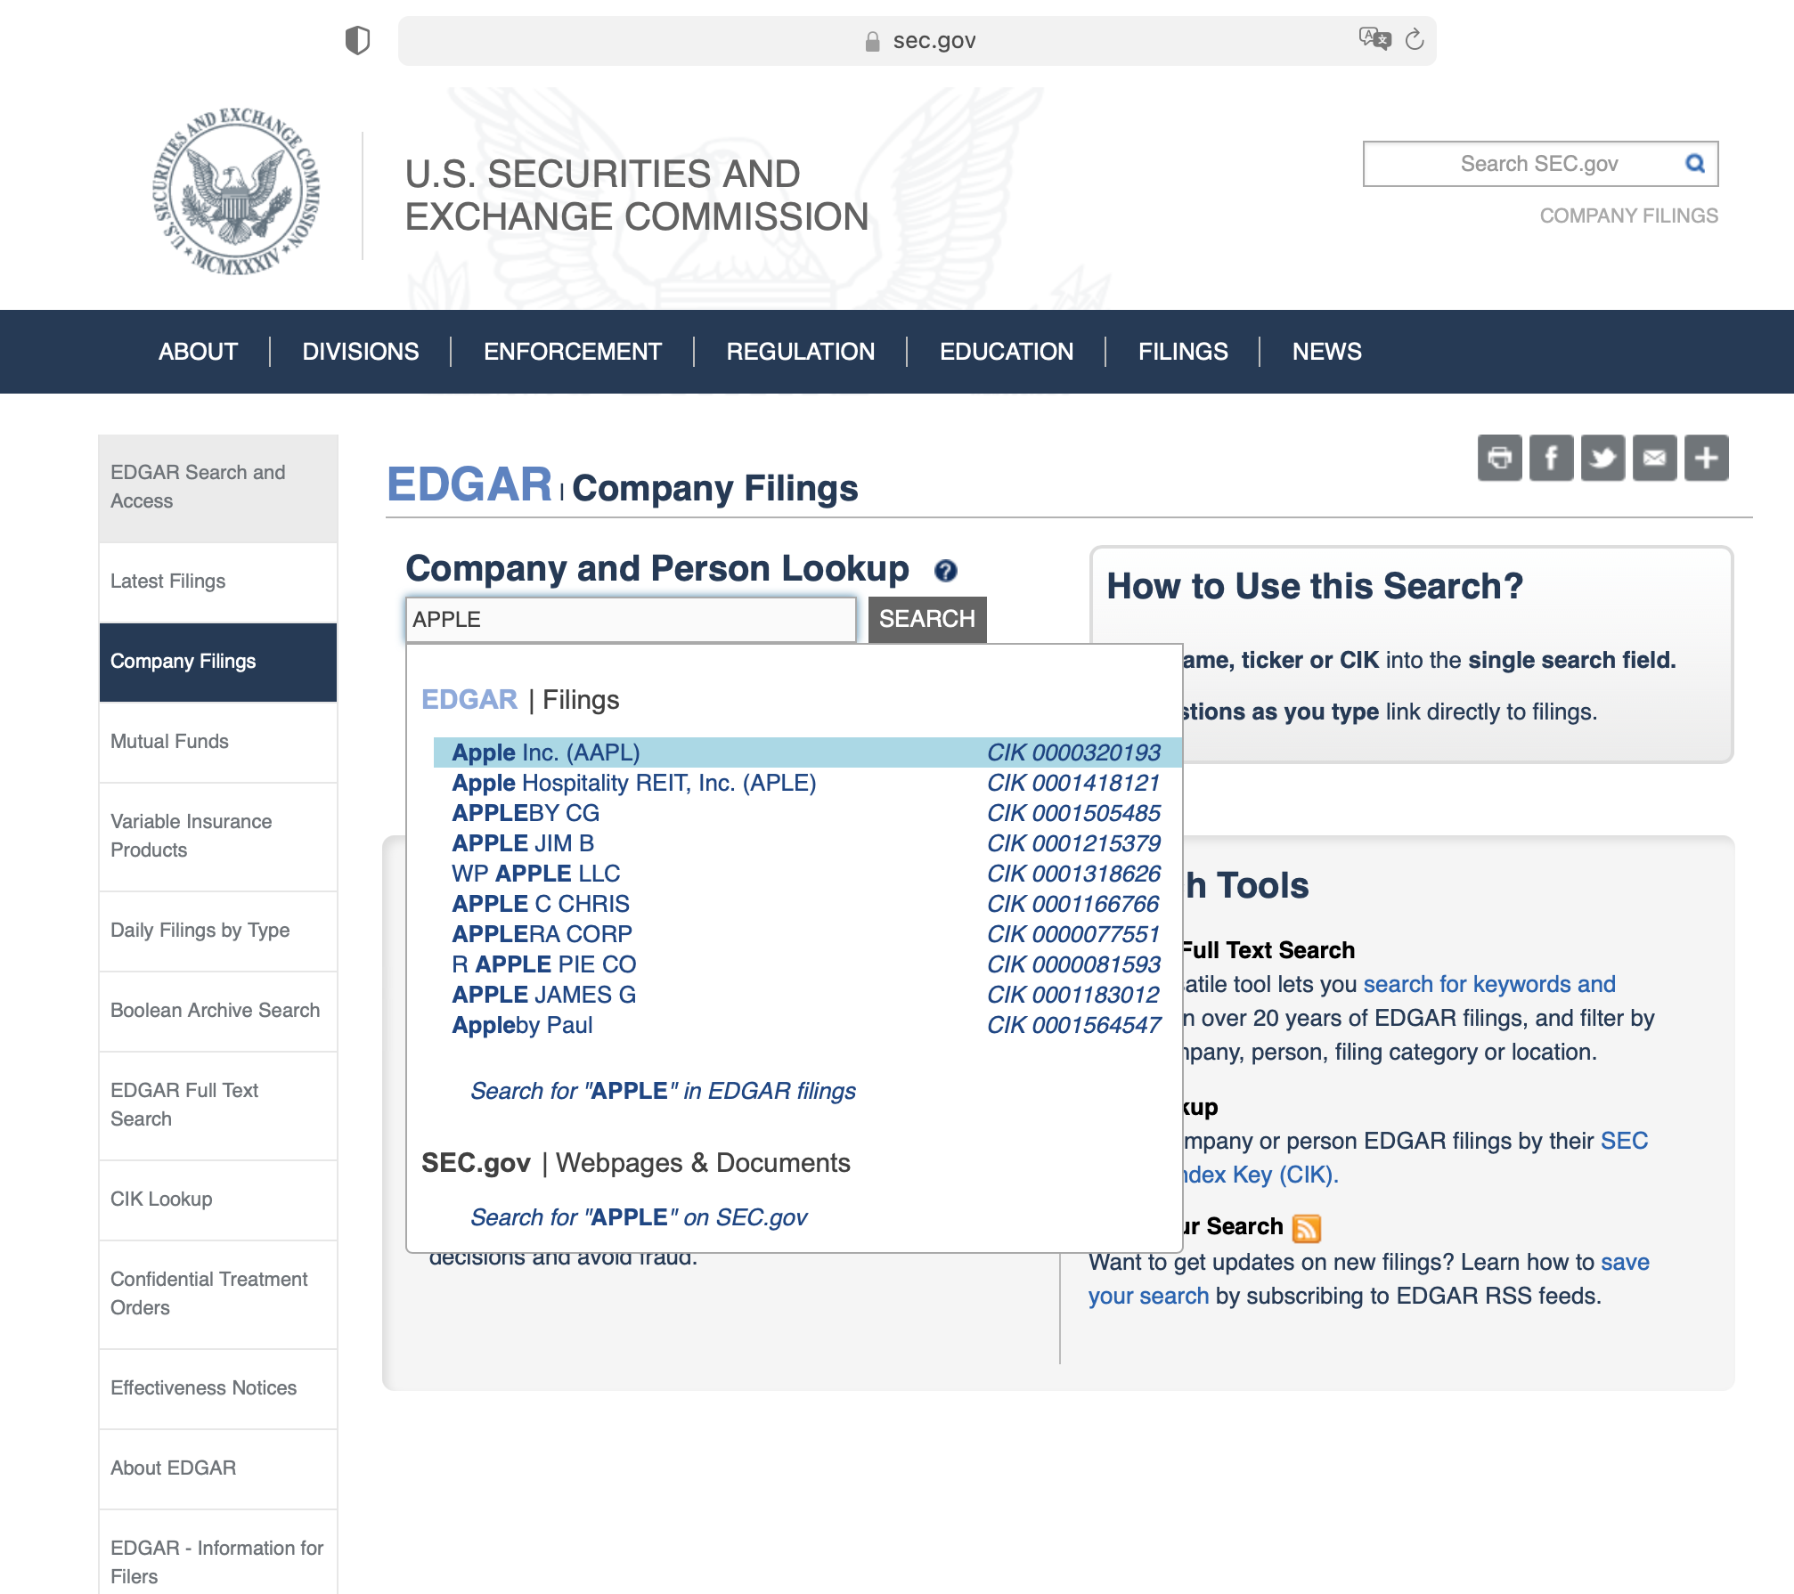
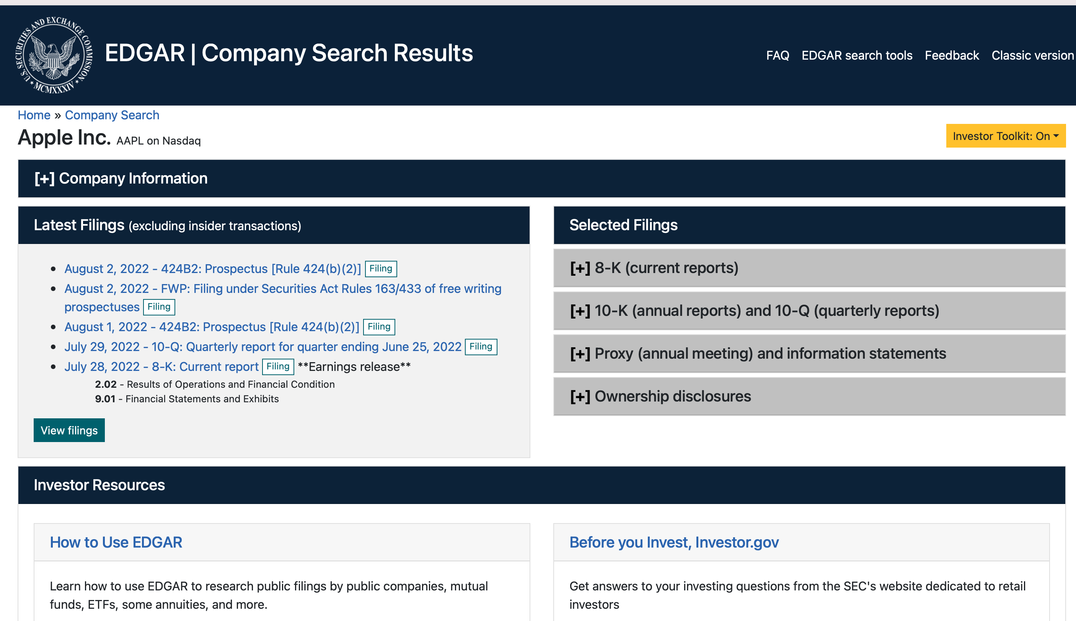
4. 财务报表举例

Slide 55
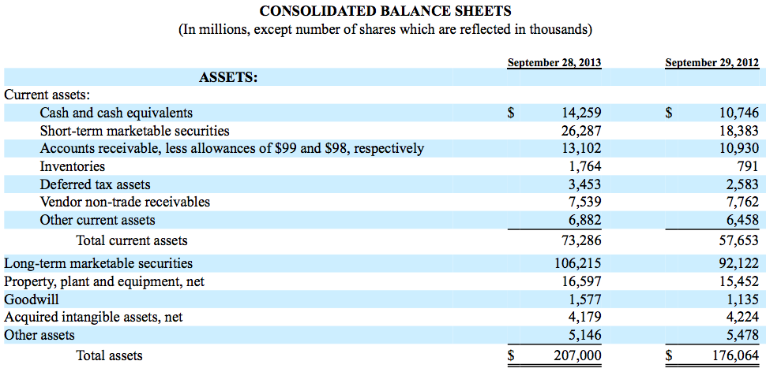
3. Double-entry accounting system
3.1 Accounting equation and B/S
APPLE INC.

Slide 56
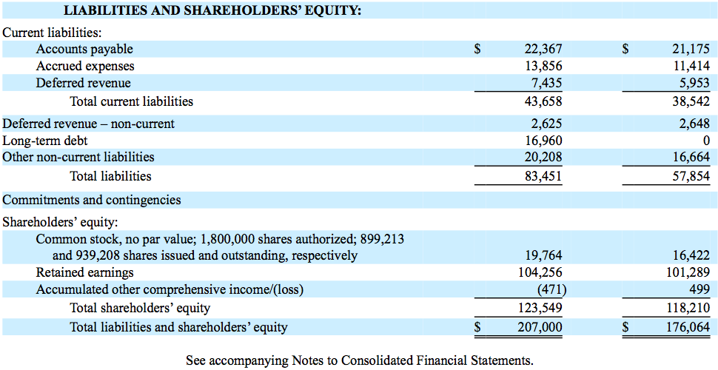
3. Double-entry accounting system
APPLE INC.
3.1 Accounting equation and B/S

Slide 57
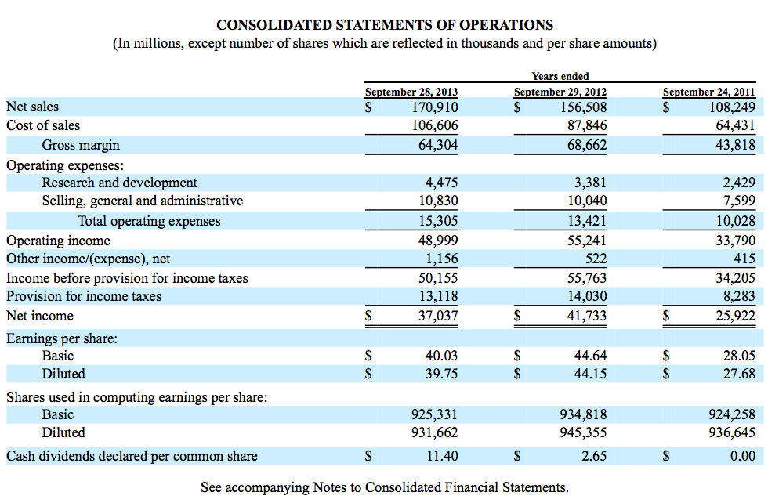
3. Double-entry accounting system
3.2 Business Profit and I/S
APPLE INC.

Slide 58
5. 重要的会计假设和会计原则
会计主体
持续经营
会计假设
会计分期
货币计量

Slide 59
5. 重要的会计假设和会计原则
收到现金时记录收入
收付实现制
支出现金时记录费用
收入实现原则
权责发生制
配比原则
所有会计要素应当在交易发生时进行确认

Slide 60
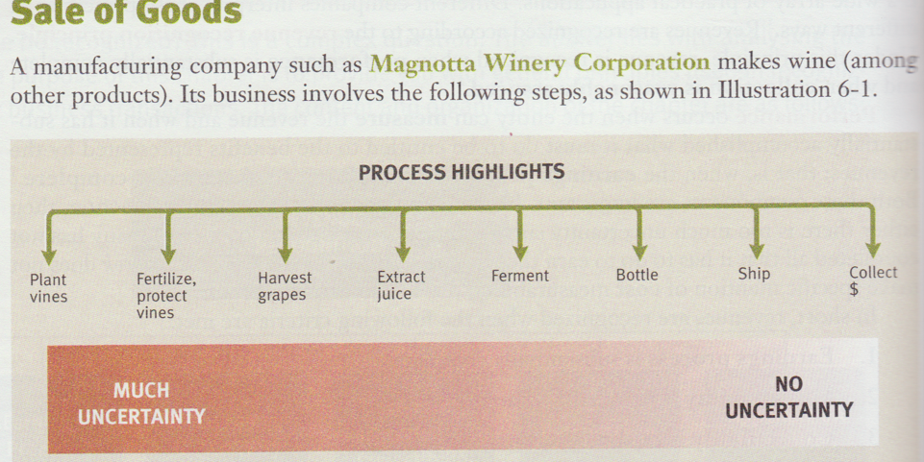
5. 重要的会计假设和会计原则
收入确认原则
葡萄酒
生产为例
葡萄酒的生产与销售过程
随着时间的推移，
赚取收入的不确定性越来越小

Slide 61
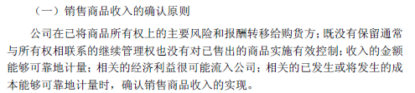
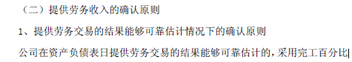
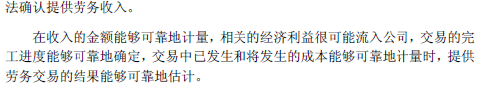
5. 重要的会计假设和会计原则
收入确认原则
中国会计准则CAS/国际准则IFRS

Slide 62
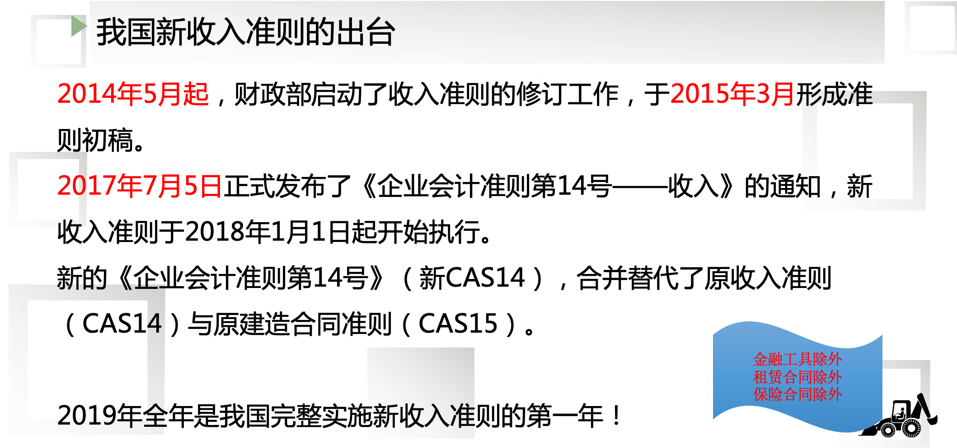
5. 重要的会计假设和会计原则
收入确认原则
2014 年5 月28 日，IASB 发布了《IFRS15———源于客户合同的收入》（IFRS 15）。新准则将取代IASB 和关于收入确认的现行准则和解释公告。该准则自2018年1月1日起生效。

Slide 63
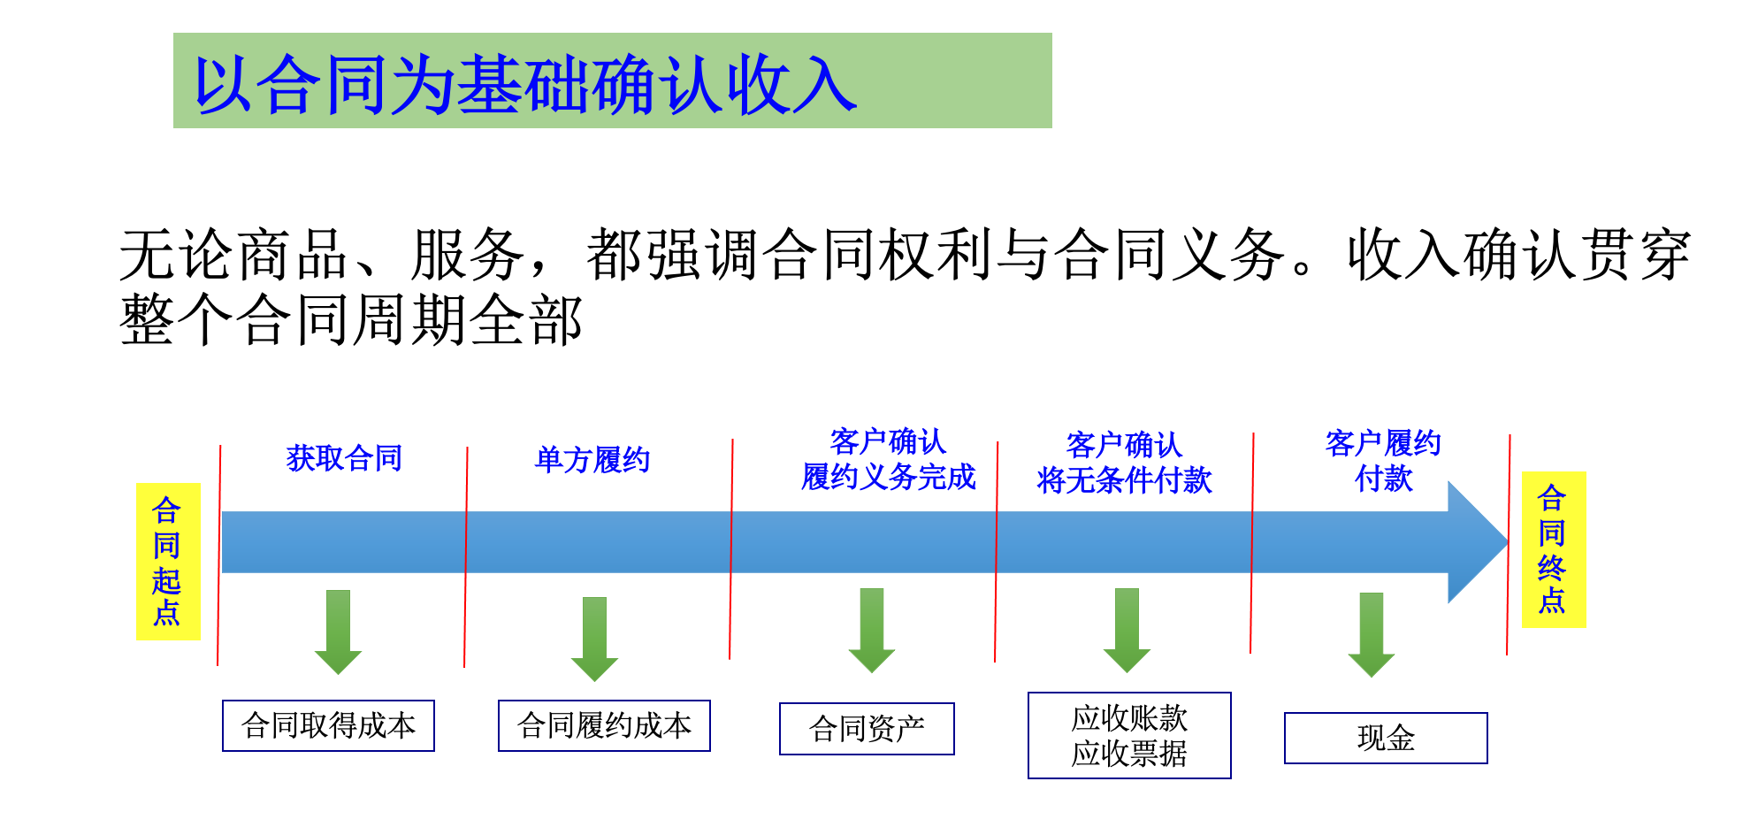
5. 重要的会计假设和会计原则
收入确认原则

Slide 64
5. 重要的会计假设和会计原则
收入确认原则
收入的确认条件： USA
（1）货物已交付或者服务已提供
（2）足够证据表明客户有付款安排
（3）价格固定且可计量
（4）确定可以收到款项

Slide 65
5. 重要的会计假设和会计原则
配比原则
在某一会计期间内为了取得收入而消耗的资源，应当在该会计期间记录为费用，而不管是否已经支付现金。

Slide 66
5. 重要的会计假设和会计原则
配比原则
支付四个月广告费
11
12
01
02
2021年
2022年

